Slide 1

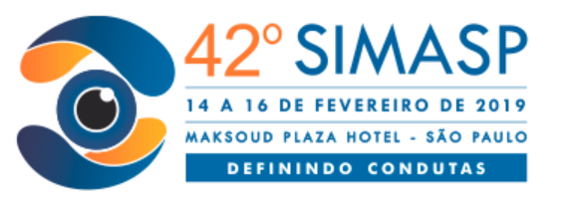
Lente intraocular opacificada na câmara anterior
Autor: Marcos Pereira Vianello
Co-autores: Senice Alvarenga Rodrigues Silva, Frederico de Miranda Cordeiro, Carolina, Serpa Braga, Mariana Carvalho Barbosa, Júlia Carvalho Barbosa
Instituto de Olhos Ciências Médicas (IOCM) – Belo Horizonte/MG
Resumo/ Descritivo:
Lente intraocular opacificada na câmara anterior durante cirurgia de explante e implante.
Palavras-chave: catarata, opacidade, LIO
OD
OE

